Slide 1




ỦY BAN NHÂN DÂN QUẬN LONG BIÊN
TRƯỜNG TIỂU HỌC ĐÔ THỊ VIỆT HƯNG
BÀI GIẢNG ĐIỆN TỬ
KHỐI 3
MÔN: TN&XH

Slide 2







Slide 3

2

Slide 4
1. Tìm hiểu một số việc làm giữ vệ sinh xung quanh nhà ở

Slide 5

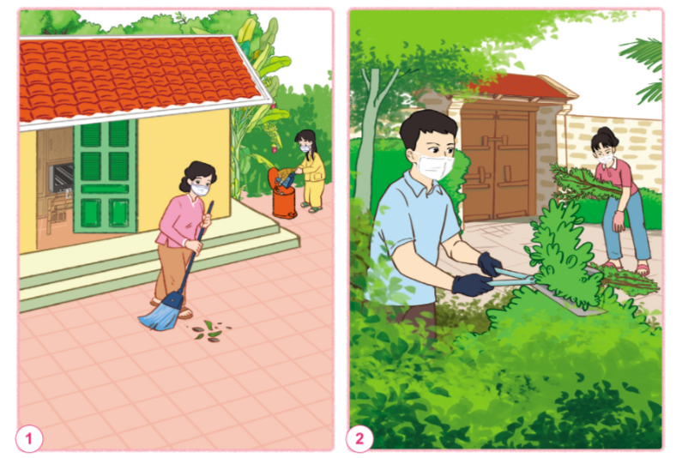
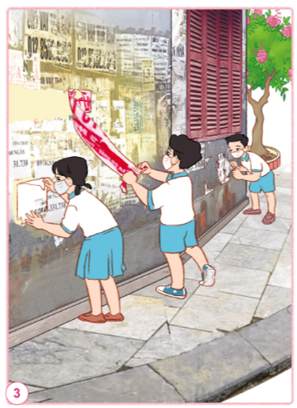

1. Những người trong hình sau đây đang làm gì?
2. Những việc làm đó có tác dụng gì?
Cắt tỉa cành cây, phát quang bụi rậm
Bóc tờ quảng cáo dán trên bờ tường
Quét sân nhà

Slide 6
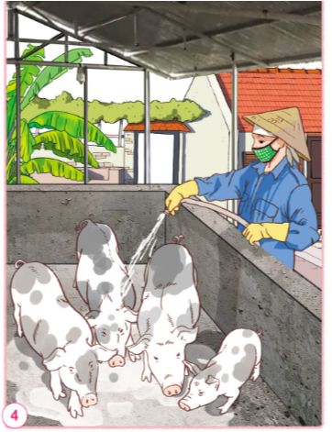
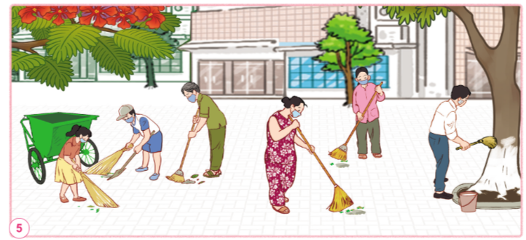
1. Những người trong hình sau đây đang làm gì?
2. Những việc làm đó có tác dụng gì?
Tham gia dọn vệ sinh ở khu xóm
Cọ rửa chuồng lợn

Slide 7
Những việc làm đó có tác dụng làm sạch môi trường xung quanh, giữ vệ sinh môi trường luôn xanh sạch đẹp.
KL

Slide 8
2. Sự cần thiết của việc giữ vệ sinh xung quanh nhà ở

Slide 9

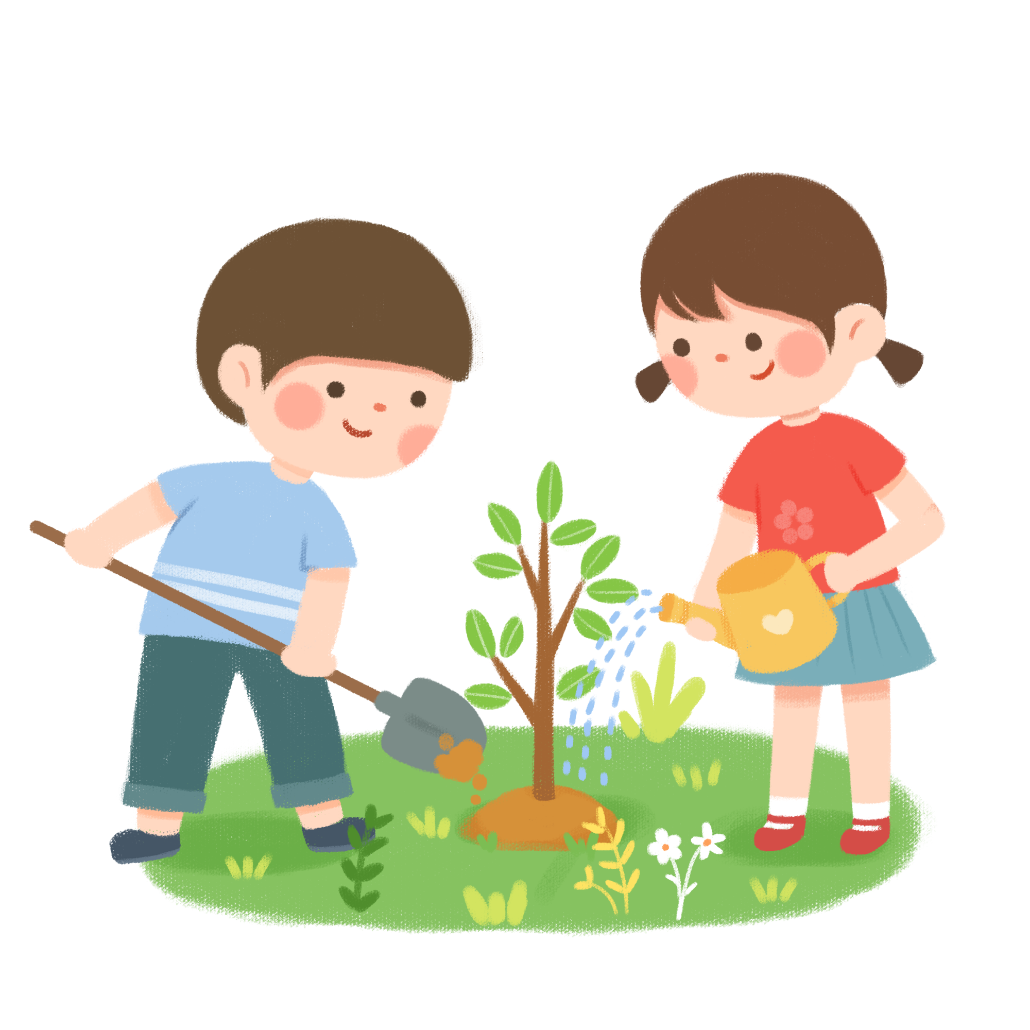
Em và các thành viên trong gia đình đã làm gì để giữ vệ sinh xung quanh nhà ở?
Quét dọn nhà cửa; dọn cỏ ở vườn; vệ sinh chum, vại nước khi không sử dụng;….

Slide 10

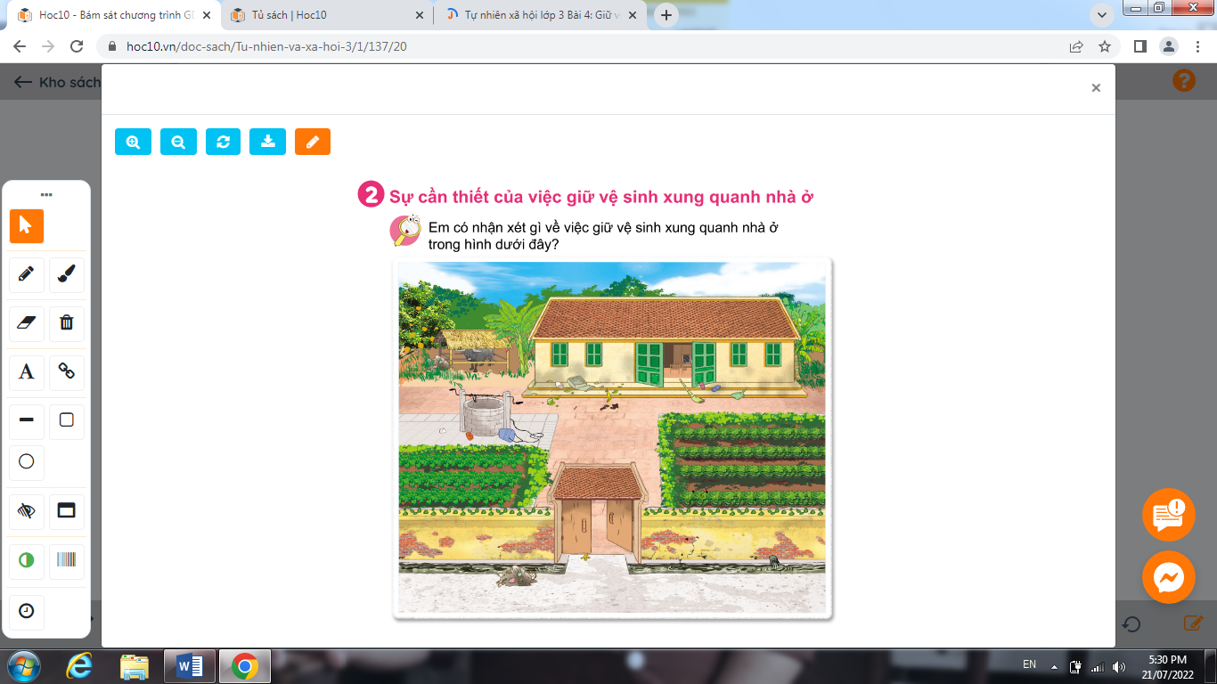
Em có nhận xét gì về việc giữ vệ sinh xung quanh nhà ở trong hình dưới đây?
Em có nhận xét gì về việc giữ vệ sinh xung quanh nhà ở trong hình?
Nếu sống ở ngôi nhà trong hình, em và sẽ làm gì để giữ vệ sinh xung quanh nhà ở?
Vì sao cần phải giữ vệ sinh xung quanh nhà ở ?

Slide 11











Slide 12
Nhà cửa không sạch sẽ: chổi, rác thải,… bừa bãi khắp nơi.
Cây cối không được cắt tỉa: Cây trước nhà mọc lan ra cổng, cỏ cây mọc um tùm, không gọn gàng.
Khu giếng nước rất bẩn: gàu múc nước,… vứt vương vãi
Khu chuồng gia súc còn rất nhiều rác, có một đống rác lớn ở chuồng.

Slide 13
Nếu sống ở ngôi nhà trong hình trên, em và các thành viên trong gia đình sẽ:
+ Dọn dẹp lại nhà cửa.
+ Cắt tỉa cây gọn gàng.
+ Vệ sinh khu chuồng gia súc.
+ Vệ sinh khu vực giếng nước.
+ Dọn dẹp cửa và khu vực trước cửa.
+ Xây lại mương nước.
+ Sơn sửa lại tường.

Slide 14
Cần phải giữ vệ sinh xung quanh nhà ở vì:
+ Xung quanh nhà ở sạch sẽ giúp phòng trách bệnh tật.
+ Giúp tinh thần thoải mái.
+ Đảm bảo vệ sinh môi trường.
+ Đảm bảo sức khỏe.

Slide 15

3

Slide 16


Chia sẻ một số việc em đã làm để giữ vệ sinh xung quanh nhà ở

Slide 17


